Slide 1
ADAY ÖĞRETMEN
YETİŞTİRME PROGRAMI
MART 2021

Slide 2
ADAY ÖĞRETMEN YETİŞTİRME PROGRAMI
ADAY ÖĞRETMEN YETİŞTİRME SÜRECİ
1-Aday öğretmenin Okul Müdürlüğü tarafından MEBBİS-Aday Performans Değerlendirme Modülü ne eklenir
2-Aday öğretmene okul yada ilçe Milli Eğitim Müdürlüğü tarafından danışman öğretmen ve müdür , İl Milli Eğitim Müdürlüğü tarafından da müfettiş görevlendirilmesinin yapılır
3-Danışman öğretmen ve müdür gözetim ve rehberliğinde okul içi, okul dışı faaliyetlerin gerçekleştirilir
4-Uzaktan hizmetiçi seminer ve kursların tamamlanır
5-Tamamlanan faaliyetlerin MEBBİS-Aday Performans Değerlendirme Modülü’ndeki ‘Yetiştirme Süreç Form Giriş’ ekranına kaydedilir

Slide 3
ADAY ÖĞRETMEN YETİŞTİRME PROGRAMI
ADAY ÖĞRETMEN YETİŞTİRME SÜRECİ
,
6-Performans değerlendirmeleri yapılır
Performans değerlendirmesi
MADDE 16 – (1) Aday öğretmenler, görev yaptığı eğitim kurumunda ve eğitim ortamında bu Yönetmeliğin ekinde yer alan Ek-3 Performans Değerlendirme Formu üzerinden, göreve başladığı ilk dönemde bir, takip eden dönemde ise iki defa olmak üzere, değerlendiriciler tarafından toplamda üç defa değerlendirilir. Değerlendiriciler birden fazla aday öğretmenin performansını değerlendirebilir; ancak, aynı değerlendirici birden fazla sıfatla aynı aday öğretmenin performansını değerlendiremez.
(2) İlk değerlendirme aday öğretmenin görev yaptığı eğitim kurumunda eğitim kurumu müdürü ve danışman öğretmen tarafından bireysel olarak ayrı ayrı yapılır. İkinci değerlendirme aynı şekilde, üçüncü değerlendirme ise maarif müfettişi, eğitim kurumu müdürü ve danışman öğretmen tarafından ayrı formların bireysel olarak doldurulması suretiyle bir arada yapılır.
(3)Performans değerlendirilmesi, bir dönemde en az altmış iş günü fiilen öğretmenlik görevi yapan aday öğretmenler hakkında uygulanır. 657 sayılı Kanun ve diğer kanunlar uyarınca aylıksız izin almak suretiyle geçirilen süreler, her türlü kanuni izin ve sağlık raporları ile fiilen öğretmenlik görevi dışındaki geçici görevlendirmelerde geçen süreler bir dönemde altmış iş günü fiilen öğretmenlik görevi yapma süresinden sayılmaz.
(4) Aday Öğretmenlerin Yetiştirme Programı kapsamındaki faaliyetlerin tümüne aday öğretmenlerin katılımı zorunludur.

Slide 4
ADAY ÖĞRETMEN YETİŞTİRME PROGRAMI
ADAY ÖĞRETMEN YETİŞTİRME SÜRECİ
,
6-Performans değerlendirmeleri yapılır
Performans değerlendirmesi
MADDE 16 – (5) Üçüncü ve dördüncü fıkralarda belirtilen nedenlerle performans değerlendirmesi yapılamayan aday öğretmenlerin değerlendirmeleri takip eden dönemde veya dönemlerde yapılır.”
(10) Birinci, ikinci ve üçüncü değerlendirme puanları; her bir değerlendirme için değerlendiricilerin vermiş olduğu puanların aritmetik ortalaması alınarak ayrı ayrı belirlenir. Nihai performans değerlendirme puanının belirlenmesinde; birinci değerlendirme sonucunun yüzde onu, ikinci değerlendirme sonucunun yüzde otuzu, üçüncü değerlendirme sonucunun ise yüzde altmışı dikkate alınır. Buçuklu puanlar bir üst tam puana tamamlanır. Nihai performans değerlendirme puanı yüz üzerinden en az elli ve üzerinde olan aday öğretmenler performans değerlendirmesinde başarılı sayılır ve sınava girmeye hak kazanır.
(11) Performans değerlendirmesinde başarılı olamayan aday öğretmenler, aday öğretmen unvanını kaybeder ve memuriyetle ilişikleri kesilir. Ancak bunlardan aday öğretmenliğe başlamadan önce ilgili mevzuatına göre devlet memurluğunda adaylıkları kaldırılarak asıl memurluğa atanmış olanlar, Bakanlıkta kazanılmış hak aylık derecelerine uygun memur kadrolarına atanır. Başarısız olan aday öğretmenlerin başarısızlığa neden olan durumları değerlendiriciler tarafından belgelendirilir.

Slide 5
ADAY ÖĞRETMEN YETİŞTİRME PROGRAMI
ADAY ÖĞRETMEN YETİŞTİRME SÜRECİ
,
7-AKS
Sınava ilişkin usul ve esaslar
MADDE 19 – (1) Sınav, göreve başlama tarihine göre en az bir yıl fiilen çalışan ve performans değerlendirmesinde başarılı olan aday öğretmenlere, Bakanlıkça belirlenecek merkezlerde ve tarihlerde yapılır. 657 sayılı Kanun ve diğer kanunlar uyarınca aylıksız izin almak suretiyle geçirilen süreler, en az bir yıllık fiili çalışma süresinden sayılmaz.
(2) Sınavın, yazılı ve sözlü olarak yapılması halinde önce yazılı sınav, bu sınav sonuçlarının açıklanmasını beklemeden de sözlü sınav yapılır.
(3) Sınava girmeye hak kazandığı halde kabul edilebilir belge ile ispatı mümkün mazeretleri nedeniyle sınava katılamayanlar, göreve başlamalarından sonraki ilk sınava alınır.

Slide 6
ADAY ÖĞRETMEN YETİŞTİRME PROGRAMI
ADAY ÖĞRETMEN YETİŞTİRME SÜRECİ
,
7-AKS
Yazılı ve sözlü sınav değerlendirmesi
MADDE 22 – (1) Yazılı ve sözlü sınavların her biri 100 tam puan üzerinden değerlendirilir. Yazılı ve sözlü sınavlardan alınan puanların aritmetik ortalaması aday öğretmenin başarı puanını oluşturur. Başarı puanı altmış ve üzerinde olan aday öğretmenler başarılı sayılır.
(2) Yalnızca yazılı sınav yapılması halinde sınavdan altmış ve üzerinde puan alanlar başarılı sayılır.

Slide 7
ADAY ÖĞRETMEN YETİŞTİRME PROGRAMI
ADAY ÖĞRETMEN YETİŞTİRME SÜRECİ
,
7-AKS
Sınav sonrası işlemler
MADDE 25 – (1) Sınavda başarılı olan aday öğretmenler, valiliklerce öğretmen olarak atanır.
(2) Sınavda başarılı olamayan aday öğretmenler, il içinde aynı hizmet alanında başka bir eğitim kurumunda görevlendirilerek bu Yönetmelik hükümlerine göre yeniden performans değerlendirmesi ve sınava tabi tutulur. Bu kapsamdaki aday öğretmenlerden performans değerlendirmesinde veya sınavda başarısız olanlar öğretmenlik unvanını kaybeder ve memuriyetle ilişikleri kesilir. Ancak bunlardan aday öğretmenliğe başlamadan önce ilgili mevzuatına göre devlet memurluğunda adaylıkları kaldırılarak asıl memurluğa atanmış olanlar, Bakanlıkta kazanılmış hak aylık derecelerine uygun memur kadrolarına atanır.

Slide 8
ADAY ÖĞRETMEN YETİŞTİRME PROGRAMI
Bu sunumu hazırlarken aday öğretmenlerimizi iki kategoride ele aldık;
1-Bakanlığımızca 01 Ocak 2020 tarihi itibariyle ataması yapılan ve göreve başlayan aday öğretmenler ile bu tarihten önce ataması yapılan ve göreve başlayanlardan daha önce adaylık eğitimlerine hiç katılmayan aday öğretmenler
2-Adaylık kaldırma sınavına katılarak başarılı olan yada adaylık kaldırma sınavına katılmamış ve adaylık yetiştirme programını tamamlamamış eksik eğitimleri olan aday öğretmenler

Slide 9
ADAY ÖĞRETMEN YETİŞTİRME PROGRAMI
Bakanlığımızca 01 Ocak 2020 tarihi itibariyle ataması yapılan ve göreve başlayan aday öğretmenler ile bu tarihten önce ataması yapılan ve göreve başlayanlardan daha önce adaylık eğitimlerine hiç katılmayan aday öğretmenlere yetiştirme sürecinde;
414 saat sınıf içi ve okul içi, okul dışı uygulama faaliyetleri (Uygulama)
160 saat Aday Öğretmen Yetiştirme Programı Uzaktan Eğitim Semineri (Uzaktan HIE Semineri)
80 (50+30) saat Aday Öğretmen Yetiştirme Programı Uzaktan Eğitim Kursları olmak üzere (Uzaktan HIE Kursu) olmak üzere
Toplam: 654 saat eğitim verilecektir.

Slide 10
ADAY ÖĞRETMEN YETİŞTİRME PROGRAMI
Sınıf, Okul İçi ve Okul Dışı Faaliyetler (Uygulamalar) | Toplam 414 Saat
Ders Planlama/Hazırlık/Değerlendirme | 144
Ders Uygulaması | 90
Ders İzleme | 60
Okul İçi Gözlem ve Uygulamalar | 100
Aday Öğretmenin Görev Yaptığı İlin Ekonomik, Sosyal ve Kültürel Yapısının Tanıtımı | 20

Slide 11
ADAY ÖĞRETMEN YETİŞTİRME PROGRAMI
Sınıf İçi, Okul İçi ve Okul Dışı Faaliyetlerin Uygulanması ile İlgili Açıklamalar;
Yetiştirme sürecinde bulunan aday öğretmen günde 8 saat görevde olacak, ders ve diğer görevleri dışındaki sürede adaylık eğitimiyle ilgili faaliyetlerini sürdürecektir. Bu sürede aday öğretmene fiili olarak girmiş olduğu dersler dışında, yetiştirme süreci kapsamındaki faaliyetler için herhangi bir ücret ödenmeyecektir.
Yetiştirme Sürecinde, bağımsız olarak ders, etüt, nöbet vb. görevi verilen aday öğretmenler bu süreçte girdiği dersler ve ders hazırlıkları, yetiştirme programının “Ders Planlama ve Hazırlık/Değerlendirme (144 saat)” ile “Ders Uygulaması (90 saat)” saatlerinden sayılacaktır.
Bu süreç, eğitim kurumu yöneticisi ve danışman tarafından aday öğretmene verilecek çalışma programı doğrultusunda gerçekleştirilecektir.

Slide 12
ADAY ÖĞRETMEN YETİŞTİRME PROGRAMI
Sınıf İçi, Okul İçi ve Okul Dışı Faaliyetlerin Uygulanması ile İlgili Açıklamalar;
Eğitim öğretim döneminde, aday öğretmenler “Ders Planlama Hazırlık ve Değerlendirme”(144 saat) ile “Ders uygulaması’(90 saat) faaliyetlerini adaylık eğitimi süresince fiilen girdikleri derslerde ve bu derslere hazırlık safhasında gerçekleştireceklerdir. Aday öğretmen, süreç içerisinde danışman öğretmenin rehberliğinde derse ön hazırlık/planlama, ders materyali geliştirme, ölçme değerlendirme aracı hazırlama çalışmalarını yapar. Aday öğretmen aşağıdaki etkinlikleri danışman öğretmenin rehberliğinde gerçekleştirir. Bir ders planı hazırlar. Dersiyle ilgili uygun materyal geliştirir. Aday öğretmen atandığı okulda göreve başladığı andan itibaren kendisine tebliğ edilen programa uygun olarak dersine girer. Danışman öğretmen izlediği dersle ilgili gözlem formlarını doldurur ve ders sonunda aday öğretmenle işlenen dersin değerlendirmesini yapar. Dersiyle ilgili uygun ölçme araçları geliştirir.

Slide 13
ADAY ÖĞRETMEN YETİŞTİRME PROGRAMI
Sınıf İçi, Okul İçi ve Okul Dışı Faaliyetlerin Uygulanması ile İlgili Açıklamalar;
Yetiştirme sürecinde aday öğretmenler, çalışma programı çerçevesinde haftada 2 (iki) saat ‘ders izleme’ uygulaması yapacaktır. (Aday öğretmen danışman öğretmen rehberliğinde danışman öğretmeninin ve diğer öğretmenlerin dersini izler, ilgili formları doldurur ve ders sonunda gözlemde bulunduğu sınıfın öğretmeniyle izlediği dersin değerlendirmesini yapar. Aday öğretmenler, kendi okulunda ders izleme süresinde farklı branşlardaki öğretmenlerin derslerinde de gözlemlerde bulunur. Bu dersin kaç saat olacağı danışman öğretmeni ve okul müdürü tarafından belirlenir.)

Slide 14
ADAY ÖĞRETMEN YETİŞTİRME PROGRAMI
Sınıf İçi, Okul İçi ve Okul Dışı Faaliyetlerin Uygulanması ile İlgili Açıklamalar;
Yetiştirme sürecinde aday öğretmenler, çalışma programı çerçevesinde haftada 4 (dört) saat ‘okul içi gözlem ve uygulamalar’ yapacaktır. (Aday öğretmen, öğretmenler kurulu, zümre öğretmenler kurulu, şube öğretmenler kurulu, rehberlik hizmetleri yürütme kurulu, öğrenci davranışlarını izleme kurulu, disiplin kurulu, okul aile birliği toplantısı, anma ve kutlama komisyonu, sosyal etkinlik ve kulüp çalışmaları, satın alma, muayene ve teslim alma komisyonu, servis denetimi, kantin denetimi, yetiştirme kursları gibi okuldaki bütün kurul ve komisyonları izler. Okul zümre başkanı ile zümrelerin işleyişine yönelik çalışmalara katılır. Okul yerleşkesinde yer alan bütün birim ve bölümleri tanır ve işleyişi hakkında bilgi sahibi olur (Pansiyonu olmayan okullarda görev yapan aday öğretmenler en az 1 gün pansiyonlu bir okulda gözlem yaparlar). Okul içi birimlerdeki toplantılarda aktif görev alır. Okul gelişimiyle ilgili saha çalışması yapar ve önerilerini de kapsayan rapor hazırlar. Anma, kutlama, sosyal etkinlik, gezi vb. çalışmalarda görev alır. Dönem sonu iş ve işlemlerinde aktif olarak görev alır.)

Slide 15
ADAY ÖĞRETMEN YETİŞTİRME PROGRAMI
Sınıf İçi, Okul İçi ve Okul Dışı Faaliyetlerin Uygulanması ile İlgili Açıklamalar;
İlin; ekonomik, sosyal ve kültürel yapısını tanır. (Görev yapılan ilin tanıtım videolarının EBA Kütüphane/Şehir Tanıtımları kısmından izlenmesi)
Aday öğretmen okul içi ve okul dışı faaliyetler kapsamında yapılan çalışmalarda izleme, ölçme ve değerlendirme sürecinin sağlıklı bir şekilde yürütülebilmesi amacıyla okul içi ve okul dışı her tür faaliyeti ile ilgili standart formları doldurur. Bu çalışmalara ait diğer belge ve materyallerle birlikte bu formlar, adaylarca oluşturulacak “Kişisel ve Mesleki Gelişim Dosyasında” saklanır. Bu dosya Performans Değerlendirme sürecinde veri olarak kullanılacaktır.

Slide 16
ADAY ÖĞRETMEN YETİŞTİRME PROGRAMI
UZAKTAN EĞİTİM SEMİNERİNİN ADI | SÜRESİ
Kurumsal İşleyiş | 2 Saat
Okul/Kurum Türleri (RAM, BİLSEM, HEM vb.) | 4 Saat
Okul Aile İşbirliği | 16 Saat
Ölçme Değerlendirme | 30 Saat
Türkiye’de Demokrasi Serüveni ve 15 Temmuz Süreci | 6 Saat
Kültür ve Medeniyetimizde Eğitim Anlayışının Temelleri | 20 Saat
Dünden Bugüne Öğretmenlik | 6 Saat
Öğretmenlik Meslek Etiği | 14 Saat
Öğretmenlikle İlgili Mevzuat Programı | 24 Saat
Millî Eğitim Sisteminde Güncel Uygulamalar (DYS, E-OKUL MEBBİS) | 16 Saat
Uluslararası Kurumlar ve Eğitim | 6 Saat
Ulusal ve Uluslararası Eğitim Projeleri ve Örnek Projeler (TÜBİTAK, ERASMUS) | 4 Saat
Uzaktan Eğitim Semineri
Kaynaştırma/Bütünleştirme Yoluyla Eğitim Uygulamaları Semineri | 12 Saat
Toplam | 160 Saat

Slide 17
ADAY ÖĞRETMEN YETİŞTİRME PROGRAMI
Uzaktan Eğitim Kursları
UZAKTAN EĞİTİM KURSUNUN ADI | SÜRESİ
Okul Tabanlı Afet Eğitimi Kursu | 8 Saat
Uzaktan Eğitim Sürecinde, Tasarım ve Yönetim Becerilerinin Geliştirilmesi Kursu | 42 Saat
Dijital Girişimciliğin Temelleri Kursu (*) | 30 Saat
Zekâ Oyunları 1 Uzaktan Eğitimi Kursu (*) | 12 Saat
Müze Eğitimi Kursu (*) | 30 Saat
Masal Anlatıcılığı Uzaktan Eğitim Kursu (*) | 18 Saat
Bilgi İşlemsel Düşünme Becerisinin Disiplinlerarası Yaklaşım ile Öğretimi Uzaktan Eğitim Kursu (*) | 12 Saat
Birleştirilmiş Sınıflı Köy Okullarında Görev Yapan Öğretmenlere Yönelik Uzaktan Mesleki Gelişim Kursu (*) | 30 Saat
TOPLAM | 80 Saat
ZORUNLU
(*) Bu kursların içerisinden toplamda 30 saatlik kurs programı tamamlanacaktır.

Slide 18
ADAY ÖĞRETMEN YETİŞTİRME PROGRAMI
Uzaktan Eğitim Kurslarının Uygulanması ile İlgili Açıklamalar;
Aday öğretmen, Aday Öğretmen Yetiştirme Programında yer alan Okul Tabanlı Afet Eğitimi Kursu (8 saat) ile Uzaktan Eğitim, Tasarım ve Yönetim Becerilerinin Geliştirilmesi Kursu (42 saat) zorunlu ve listede yer alan diğer kurslardan da belirleyecekleri eğitimlerden toplamda 30 saat olmak üzere toplam 50+30=80 saat uzaktan hizmetiçi eğitim kursuna katılırlar.
Hizmetiçi eğitim faaliyeti uzaktan eğitim yoluyla merkezi olarak yapılır.
Kurslara Bakanlıkça Resen alınmayan aday öğretmenler, kendi kişisel şifreleri ile başvuru yapmalıdır. Resen alınanların başvuru yapmalarına gerek yoktur
Aday öğretmen yetiştirme programı uzaktan eğitim seminerleri/kursları çevirimiçi olarak EBA’dan erişime açılmıştır.

Slide 19
ADAY ÖĞRETMEN YETİŞTİRME PROGRAMI
Uzaktan Eğitim Seminerlerinin Uygulanması ile İlgili Açıklamalar;
Aday öğretmenler; sınıf içi, okul içi ve okul dışı uygulamalardan sonra, Aday Öğretmen Yetiştirme Programı Uzaktan Eğitim Seminerine (160 saat) katılırlar.
Hizmetiçi eğitim faaliyeti uzaktan eğitim yoluyla merkezi olarak yapılır.
Seminerlere Bakanlıkça Resen alınmayan aday öğretmenler seminerlere kendi kişisel şifreleri ile başvuru yapmalıdır. Resen alınanlar başvuru yapmalarına gerek yoktur

Slide 20
ADAY ÖĞRETMEN YETİŞTİRME PROGRAMI
Bakanlığımızca ataması yapılan göreve başlayan adaylık kaldırma sınavına katılarak başarılı olan yada adaylık kaldırma sınavına katılmamış ve adaylık yetiştirme programını tamamlamamış eksik eğitimleri olan aday öğretmenlerin eksik eğitimlerini denklik tablosuna göre tamamlamaları gerekmektedir.

Slide 21
ADAY ÖĞRETMEN YETİŞTİRME PROGRAMI
Denklik Tablosu ile İlgili Açıklamalar;
Okul İçi ve Okul Dışı Faaliyetler
ÖNCEKİ ADAY YETİŞTİRME PROGRAMI KONULARI | YENİLENEN ADAY YETİŞTİRME PROGRAMI KARŞILIĞI
ÖNCEKİ ADAY YETİŞTİRME PROGRAMI KONULARI | YENİLENEN ADAY YETİŞTİRME PROGRAMI KARŞILIĞI
Çalışma Konuları | Süre (Saat) | Yeni Programdaki Yeri | Çalışma Konuları | Süre (Saat)
Ders Planlama/Hazırlık/Değerlendirme | 144 | Uygulama | Ders Planlama/Hazırlık/Değerlendirme | 144
Ders Uygulaması | 90 | Uygulama | Ders Uygulaması | 90
Ders İzleme | 54 | Uygulama | Ders İzleme | 60
Okul İçi Gözlem ve Uygulamalar | 96 | Uygulama | Okul İçi Gözlem ve Uygulamalar | 100
Şehir Kimliğini Tanıma | 18 | Uygulama | Okul İçi Gözlem ve Uygulamalar

Slide 22
ADAY ÖĞRETMEN YETİŞTİRME PROGRAMI
Denklik Tablosu ile İlgili Açıklamalar;
Okul İçi ve Okul Dışı Faaliyetler
ÖNCEKİ ADAY YETİŞTİRME PROGRAMI KONULARI | YENİLENEN ADAY YETİŞTİRME PROGRAMI KARŞILIĞI
ÖNCEKİ ADAY YETİŞTİRME PROGRAMI KONULARI | YENİLENEN ADAY YETİŞTİRME PROGRAMI KARŞILIĞI
Çalışma Konuları | Süre (Saat) | Yeni Programdaki Yeri | Çalışma Konuları | Süre (Saat)
Kurumsal İşleyiş | 18 | Seminer | Kurumsal İşleyiş | 2 | Aday Öğretmen Yetiştirme Uzaktan Eğitim Semineri 1
Yanı Başımızdaki Okul | 18 | Seminer | Okul/Kurum Türleri (RAM, BİLSEM, HEM vb.) | 4 | Aday Öğretmen Yetiştirme Uzaktan Eğitim Semineri 1
Tecrübeyle Buluşma | 12 | Uygulama | Aday Öğretmenin Görev Yaptığı İlin Ekonomik, Sosyal ve Kültürel Yapısının Tanıtımı | 20
Gönüllülük ve Girişimcilik Çalışmaları | 12 | Seminer | Okul Aile İş Birliği | 16 | Aday Öğretmen Yetiştirme Uzaktan Eğitim Semineri 2
Mesleki Gelişim ve Kariyer | 12 | Seminer | Öğretmenlikle İlgili Mevzuat Programı | 24 | Aday Öğretmen Yetiştirme Öğretmenlikle İlgili Mevzuat Uzaktan Eğitim Semineri

Slide 23
ADAY ÖĞRETMEN YETİŞTİRME PROGRAMI
Denklik Tablosu ile İlgili Açıklamalar;
Hizmetiçi Eğitim Faaliyetler
ÖNCEKİ ADAY YETİŞTİRME PROGRAMI KONULARI | YENİLENEN ADAY YETİŞTİRME PROGRAMI KARŞILIĞI
SEMİNER/KURSUN ADI | SÜRE (SAAT) | SEMİNER/KURSUN ADI | SÜRE (SAAT)
Türkiye’de Demokrasi Serüveni ve 15 Temmuz Süreci | 6 | Türkiye’de Demokrasi Serüveni ve 15 Temmuz Süreci Semineri | 6
Anadolu’da Çok Kültürlülük, Kaynakları ve Eğitime Yansımaları | 60 | Aday Öğretmenin Görev Yaptığı İlin Ekonomik, Sosyal ve Kültürel Yapısının Tanıtımı( Uygulama) | 20
Kültür ve Medeniyetimizde Eğitim Anlayışının Temelleri | 18 | Kültür ve Medeniyetimizde Eğitim Anlayışının Temelleri Semnineri | 20
Dünden Bugüne Öğretmenlik | 12 | Dünden Bugüne Öğretmenlik Semineri | 6
İnsani Değerlerimiz ve Meslek Etiği | 12 | Öğretmenlik Meslek Etiği Semineri | 14
Öğretmenlikle İlgili Mevzuat Programı | 12 | Öğretmenlikle İlgili Mevzuat Programı Semineri | 24
Etkili İletişim ve Sınıf Yönetimi | 12 | Muaf
Milli Eğitim Sisteminde Güncel Uygulamalar | 12 | Millî Eğitim Sisteminde Güncel Uygulamalar (DYS, E-OKUL MEBBİS) Semineri | 16
Gelişmiş Ülkelerin Eğitim Sistemleri, Uluslararası Kuruluşların Sisteme Yansımaları | 12 | Uluslararası Kurumlar ve Eğitim Semineri | 6
Ulusal ve Uluslararası Eğitim Projeleri ve Örnek Projeler | 12 | Ulusal ve Uluslararası Eğitim Projeleri ve Örnek Projeler (TÜBİTAK, ERASMUS) Semineri | 4
Kaynaştırma/Bütünleştirme Yoluyla Eğitim Uygulamaları Semineri | 6 | Kaynaştırma/Bütünleştirme Yoluyla Eğitim Uygulamaları Semineri | 12
Afet Eğitimi Semineri | 6 | Okul Tabanlı Afet Eğitimi Kursu | 8

Slide 24
ADAY ÖĞRETMEN YETİŞTİRME PROGRAMI
Denklik Tablosu ile İlgili Açıklamalar;
SEMİNERLERİN HANGİ EKSİK EĞİTİMLER İÇİN PLANLANDIĞINA İLİŞKİN TABLO
Aday Öğretmen Yetiştirme Uzaktan Eğitim Semineri 1
Kurumsal İşleyiş
Okul/ Kurum Türleri
Milli Eğitim Sisteminde Güncel Uygulamalar
Uluslararası Kurumlar ve Eğitim
Ulusal ve Uluslararası Eğitim Projeleri ve Örnek Projeler

Slide 25
ADAY ÖĞRETMEN YETİŞTİRME PROGRAMI
Denklik Tablosu ile İlgili Açıklamalar;
SEMİNERLERİN HANGİ EKSİK EĞİTİMLER İÇİN PLANLANDIĞINA İLİŞKİN TABLO
Aday Öğretmen Yetiştirme Uzaktan Eğitim Semineri 2
Okul Aile İşbirliği Çalışmaları
15 Temmuz Demokrasi ve Milli Birlik
Kültür ve Medeniyetimizde Eğitim Anlayışının Temelleri
Dünden Bugüne Öğretmenlik
Öğretmenlik Meslek Etiği

Slide 26
ADAY ÖĞRETMEN YETİŞTİRME PROGRAMI
Denklik Tablosu ile İlgili Açıklamalar;
SEMİNERLERİN HANGİ EKSİK EĞİTİMLER İÇİN PLANLANDIĞINA İLİŞKİN TABLO
Aday Öğretmen Yetiştirme Öğretmenlikle İlgili Mevzuat Uzaktan Eğitim Semineri | Öğretmenlikle İlgili Mevzuat Programı
Aday Öğretmen Yetiştirme Kaynaştırma/Bütünleştirme Yoluyla Eğitim Uygulamaları Uzaktan Eğitim Semineri | Kaynaştırma/Bütünleştirme Yoluyla Eğitim Uygulamaları

Slide 27
ADAY ÖĞRETMEN YETİŞTİRME PROGRAMI
Denklik Tablosu ile İlgili Açıklamalar;
Eski program- çalışma konularında eksiği olan öğretmenler, Denklik tablosunun yeni program-çalışma konuları sütununda yer alan seminer konularından; Genel Müdürlüğümüzce uzaktan hizmetiçi eğitim faaliyeti olarak planlanacak olan;
“Aday Öğretmen Uzaktan Eğitim Semineri 1”,
“Aday Öğretmen Uzaktan Eğitim Semineri 2”,
“Aday Öğretmen Yetiştirme Öğretmenlik Mevzuatı Semineri”,
“Aday Öğretmen Yetiştirme Kaynaştırma/Bütünleştirme Yoluyla Eğitim Uygulamaları Semineri”
“Okul Tabanlı Afet Eğitimi Kursu” eğitimlerinin birine veya birkaçına katılarak eksik eğitimlerini tamamlayacaklardır.
Aday öğretmenlerimiz programda bulunan kitap okuma ve film izlemeden muaf tutulmuştur.

Slide 28
ADAY ÖĞRETMEN YETİŞTİRME PROGRAMI
Özel Öğretim Kurumlarında Adaylığı Kaldırılan ve “Uyum Programı”nı tamamlayan öğretmenler güncellenen Ek-2 uyum programından muaf tutulacaktır.
Özel Öğretim Kurumlarında Adaylığı Kaldırılan ve “Uyum Programı”nda eksiği olan öğretmenler; Ek-5 denklik tablosuna göre, hiç eğitim almamış olan öğretmenlerin ise eğitimlerini güncellenen Ek-2 programa göre merkezi olarak düzenlenecek hizmetiçi eğitim faaliyetlerine başvuruda bulunarak tamamlayacaktır.
Ek-1 Aday Öğretmen Yetiştirme Programı ve Ek-2 Uyum Programı'nda yer alan ve Bakanlığımızca merkezi olarak düzenlenen uzaktan eğitim kurslarına katılan ve başarılı olanlar bu eğitimlerini yapmış sayılacaktır.

Slide 29
ADAY ÖĞRETMEN YETİŞTİRME PROGRAMI
MEBBİS Aday Performans Değerlendirme Modülünde yer alan ve güncellenen Ek-1 ve Ek-2 formlara göre veri girişleri yapılacak, aday öğretmenin önceki çalışmaları ve eğitimleri yeni forma işlenecek ve çalışmalar yeni form üzerinden takip edilecek, eksik çalışma ve/veya eğitimlerin olması durumunda eksikliklerin aday öğretmen tarafından yapılarak tamamlanacaktır.
Aday öğretmenlere yönelik uygulanan; "Aday Öğretmen Yetiştirme Programı" ile "Özel Öğretim Kurumlarında Adaylığı Kaldırılan Öğretmenlerin Uyum Programı"nın yapılıp yapılmadığının takibi okul/kurum müdürü tarafından yapılacak, programın yürütülmesinden il milli eğitim müdürlüklerinin sorumlu olacaktır.

Slide 30
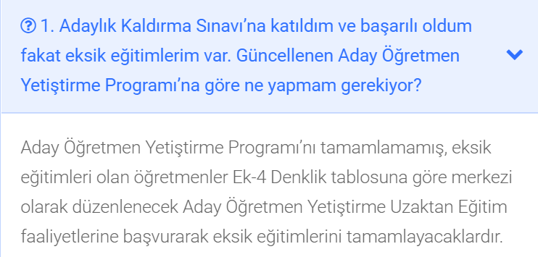
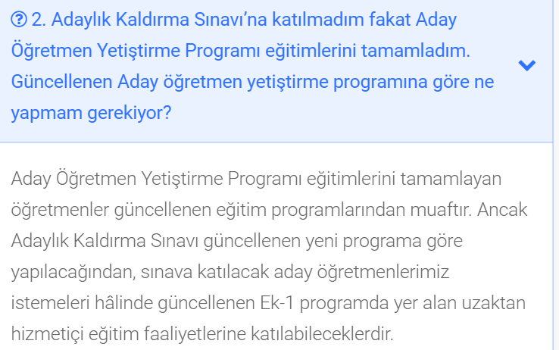
ADAY ÖĞRETMEN YETİŞTİRME PROGRAMI
Sıkça Sorulan Sorular

Slide 31
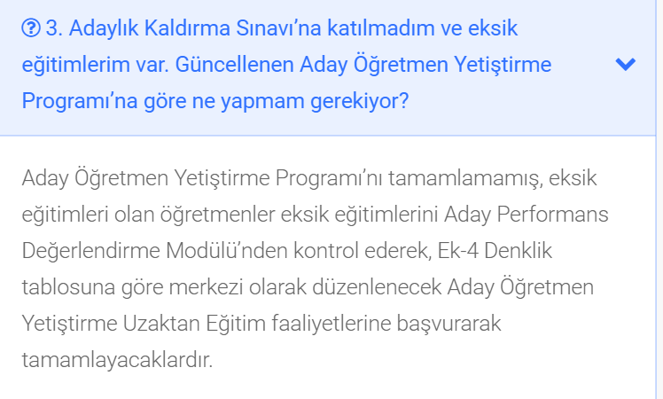
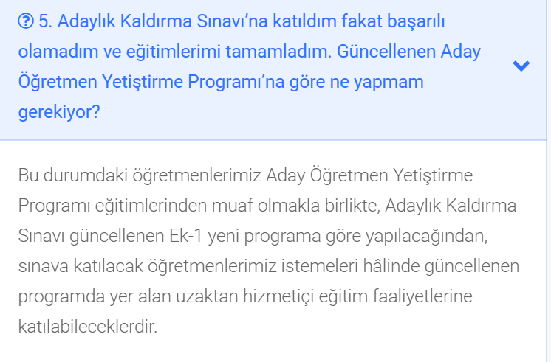
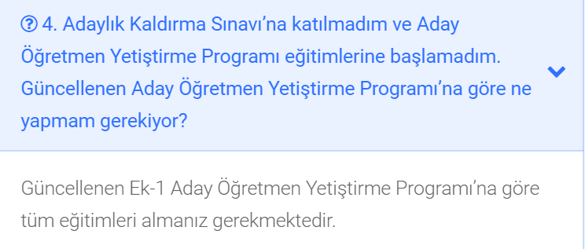
ADAY ÖĞRETMEN YETİŞTİRME PROGRAMI
Sıkça Sorulan Sorular

Slide 32
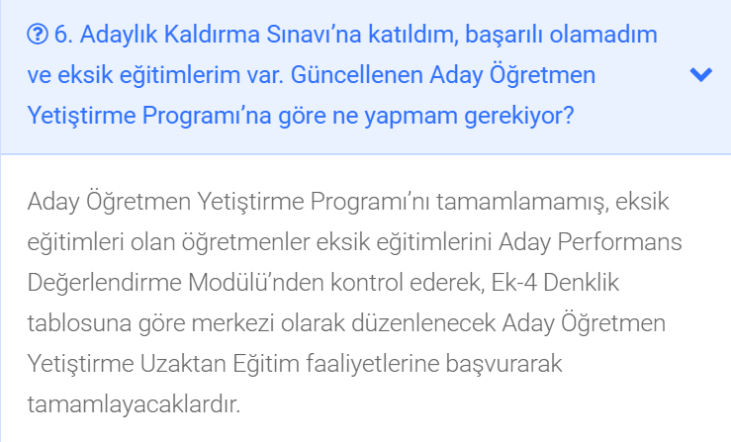
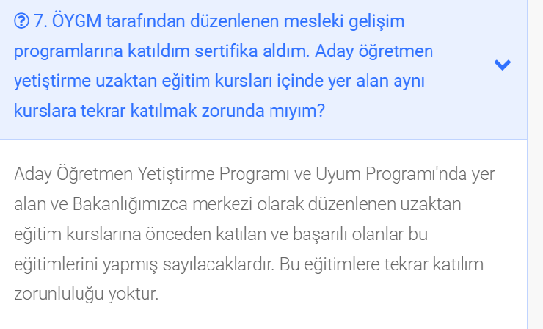
ADAY ÖĞRETMEN YETİŞTİRME PROGRAMI
Sıkça Sorulan Sorular

Slide 33
TEŞEKKÜR EDERİZ
YILMAZ TUĞRA
ŞUBE MÜDÜRÜ

